Slide 1
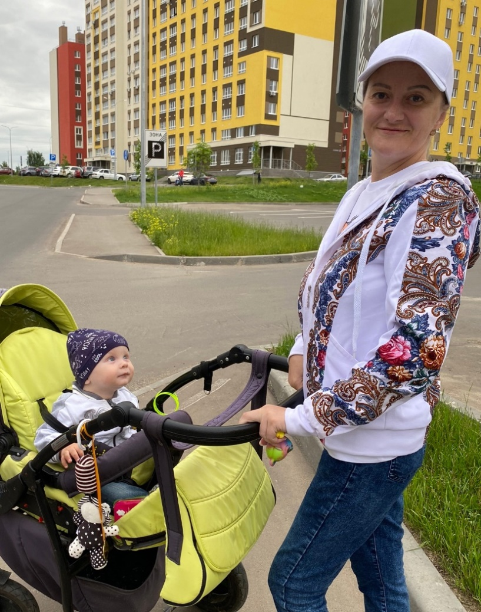
2. Портрет клиента, находящегося в декретном отпуске по уходу за ребенком, обратившегося в нижегородский кадровый центр «Работа России»
Семейное положение | Замужем– 73,3%
Возраст | 30-35 лет
Образование | По результатам анкетирования (в рейтинге): на первом месте – Высшее (73,3%), на втором месте – Начальное/среднее профессиональное (20%), на третьем месте – Полное общее (6,7%).
Имеет опыт работы более 10 лет; Сфера деятельности – экономика/финансы; Должность – специалист среднего звена; Нет желания возвращаться на предыдущее место работы; Боится, что за время декретного отпуска была утрачена профессиональная квалификация; Готова пройти переобучение на другую профессию; Планирует находиться в декретном отпуске до достижения ребенком 3-х летнего возраста.
Боли и сложности | Нет возможности уделять работе достаточно времени; Нет представления, как совместить работу и уход за ребенком; Сложно настроиться на работу
Готовность к получению новой профессии/ повышению квалификации | Да, хочу получить дополнительное образование (только дистанционно) - 80% Да, хочу повысить квалификацию (только дистанционно) – 86,7%
Цель обращения в ЦЗН и результат оказания услуг | Цель не достигнута – 34,2% Затрудняюсь ответить – 31,4% Удовлетворен(а) полностью – 62,8% Затрудняюсь ответить – 20%

